Slide 1
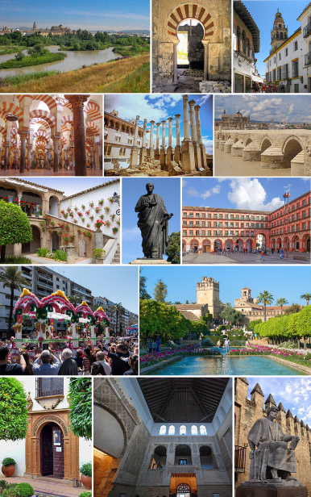
Cordoue - Espagne
Collage de la ville de Cordoue, Andalousie, España
Cliquer Gauche PPS
En Manuem merci

Slide 2
Cordoue (en espagnol : Córdoba) est une ville située dans le sud de l'Espagne, en Andalousie. Cordoue est la capitale de la province homonyme. La ville est située sur les rives du fleuve Guadalquivir, non loin de la région montagneuse de la sierra Morena. Elle comptait 322 071 habitants en 20211, ce qui en fait l'une des villes les plus peuplées d'Andalousie avec Séville et Malaga.
La ville possède un riche patrimoine architectural et culturel, qui attestent des différentes phases de son histoire. Dans l'Antiquité, la ville s'appelle Corduba et est la capitale de la province romaine d'Hispanie ultérieure pendant la période républicaine, puis de la province de Bétique durant l'Empire romain. Au Moyen Âge, après la conquête du sud de la péninsule ibérique par les Arabes et les Berbères au VIIIe siècle, la ville prend le nom de Qurṭuba

Slide 3
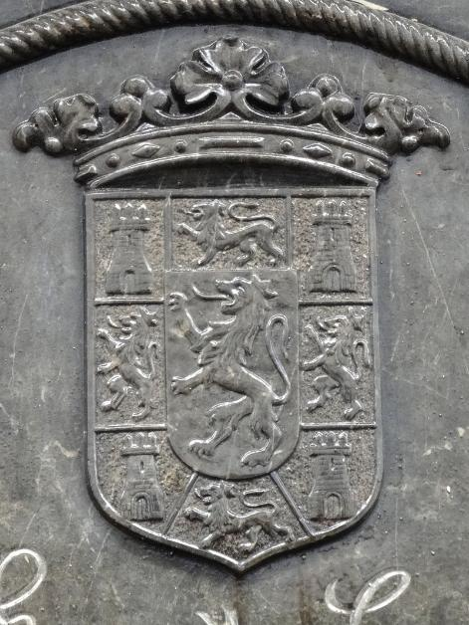
Blason de Cordoue sur l'église de San Roque.

Slide 4
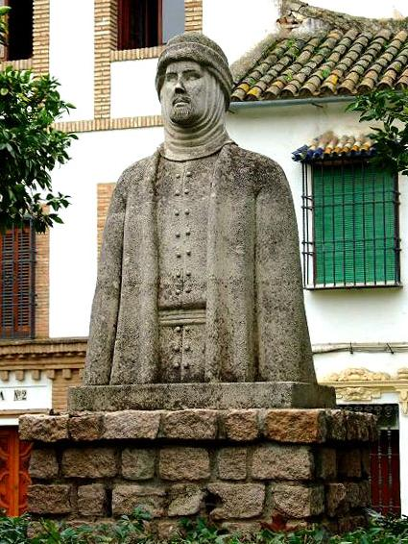
Statue d'Al-Hakam II sur le Campo Santo de los Martires à Cordoue.

Slide 5
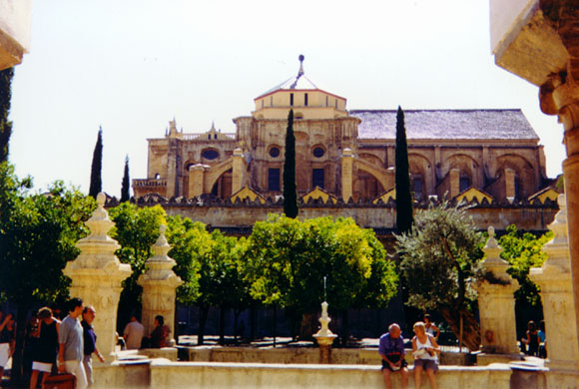
La mosquée-cathédrale de Cordoue, constituée à la base d'une mosquée et « surmontée » d'une cathédrale.

Slide 6
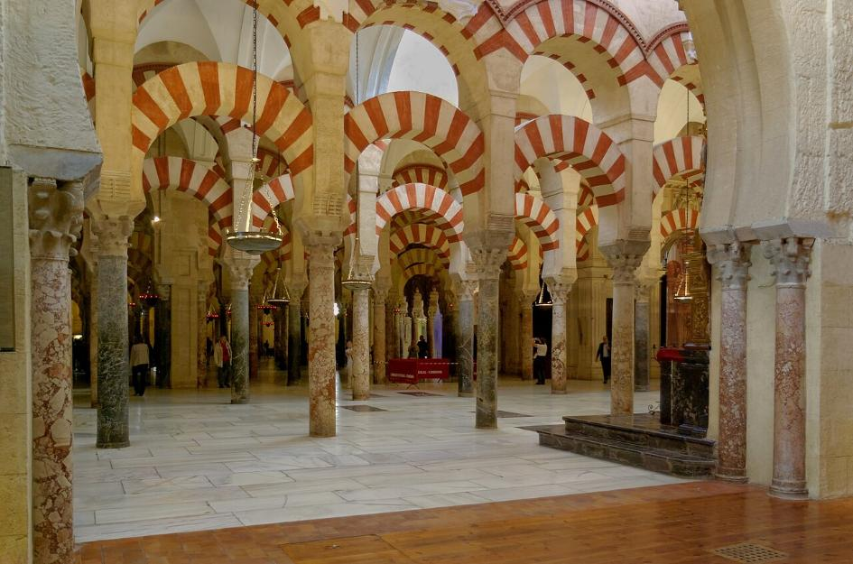
La colonnade de la mosquée-cathédrale de Cordoue.

Slide 7
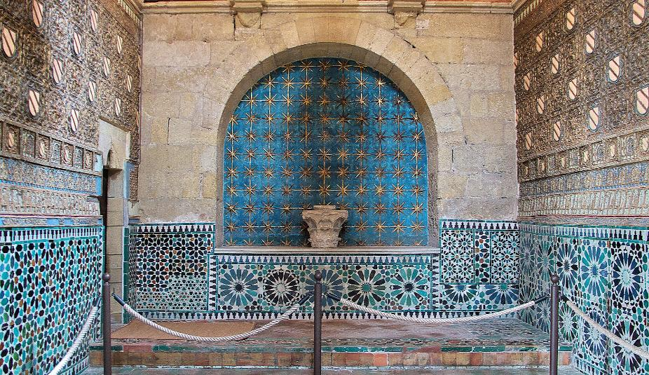
Intérieur de la chapelle San Bartolomé, déclarée Bien d'intérêt culturel en Espagne en 1931.

Slide 8
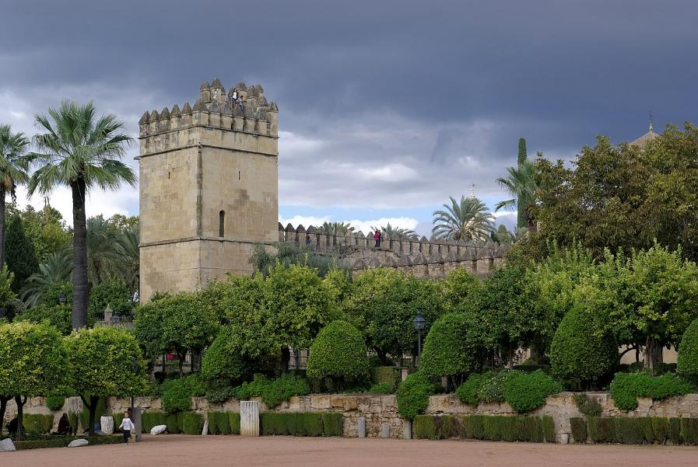
Vue de l'Alcázar des rois chrétiens de Cordoue depuis les jardins. À gauche, la Torre de los leones (Tour des lions).

Slide 9
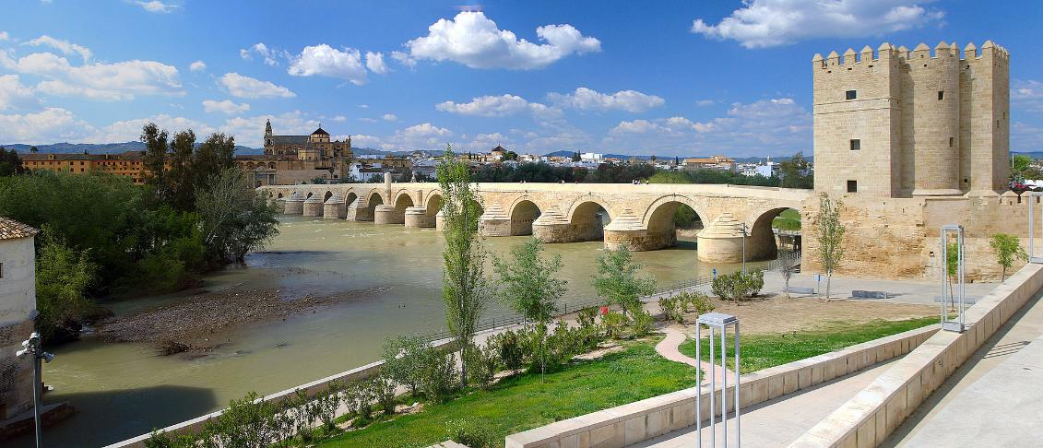
Le pont romain de Cordoue avec, à gauche, le centre historique et la mosquée-cathédrale et, à droite, la tour de la Calahorra.

Slide 10
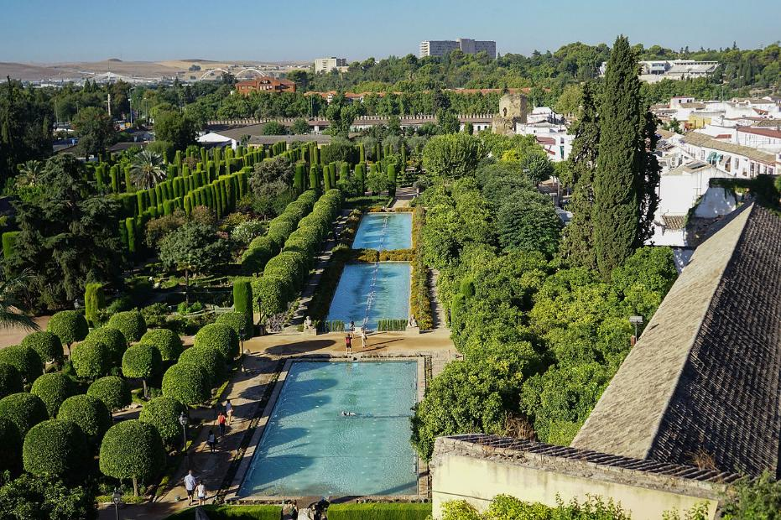
Jardins de l'Alcázar, au sud-ouest de Cordoue.

Slide 11
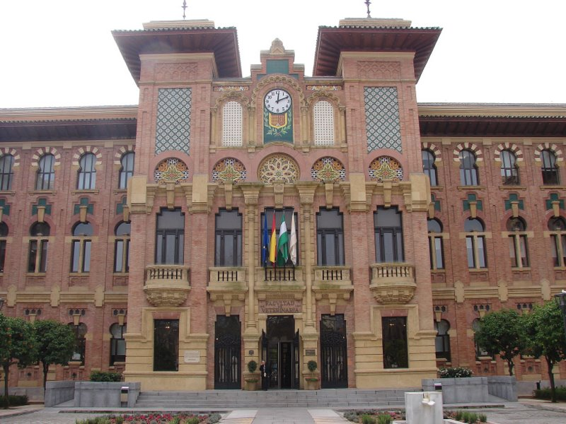
Le rectorat de l'Université de Cordoue, à l'ouest de la ville, dans l'ancien bâtiment de la faculté de médecine vétérinaire.

Slide 12
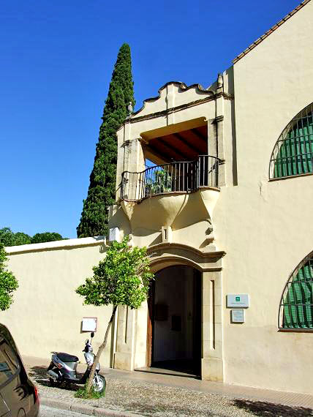
Façade de la Biblioteca Provincial à Cordoue en 2007.

Slide 13
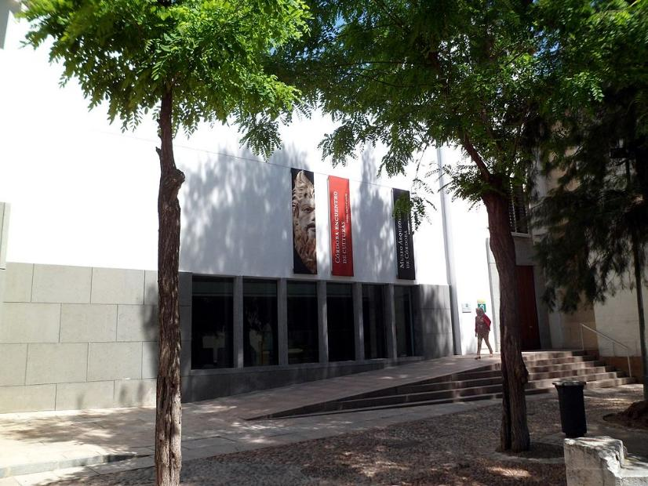
L'entrée du Musée archéologique et ethnologique de Cordoue.

Slide 14
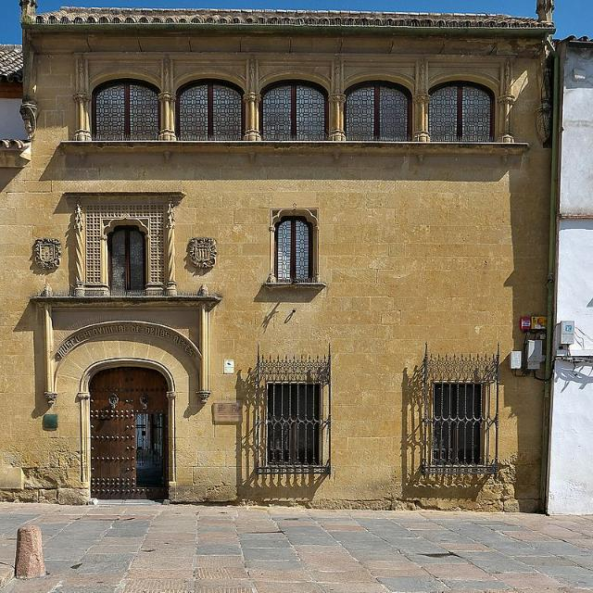
Façade du Musée des beaux-arts de Cordoue.

Slide 15
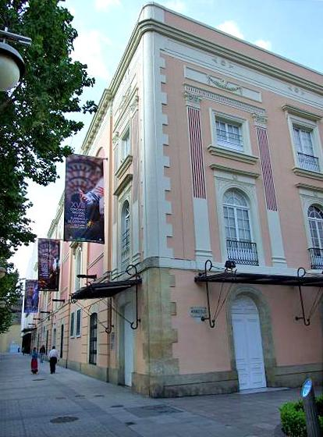
Façade du Grand Théâtre de Cordoue.

Slide 16
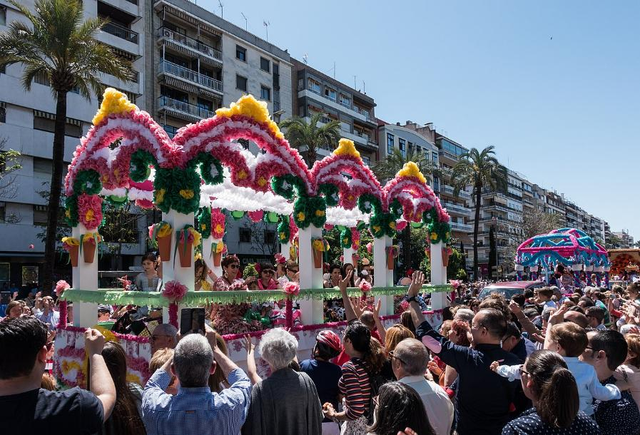
Bataille des fleurs de Cordoue en 2016.

Slide 17
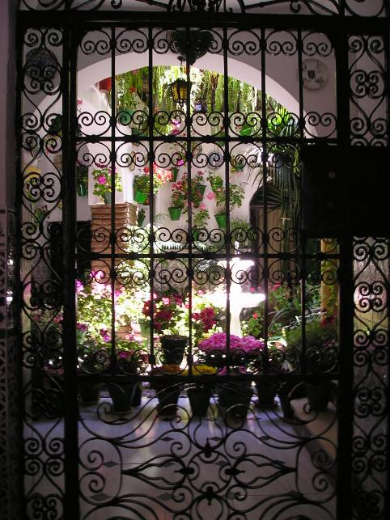
Patio cordouan.

Slide 18
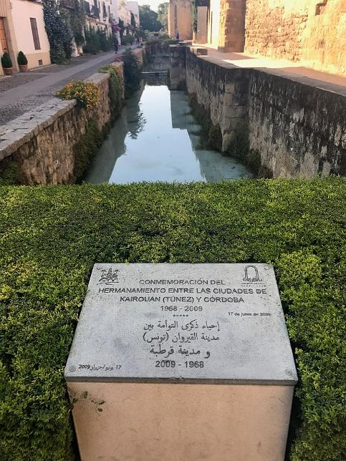
Plaque apposée en 2009 pour commémorer les 50 ans du jumelage entre Kairouan et Cordoue (noué en 1968).

Slide 19
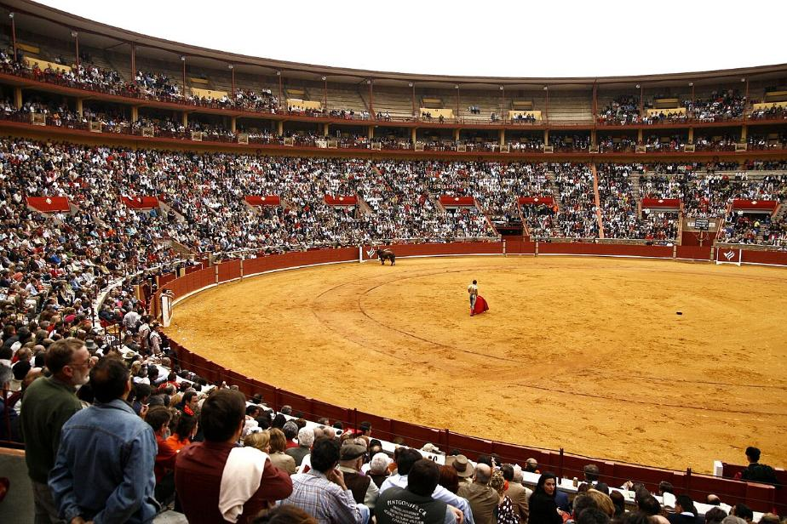
Spectacle de corrida aux arènes de Cordoue en 2008.

Slide 20
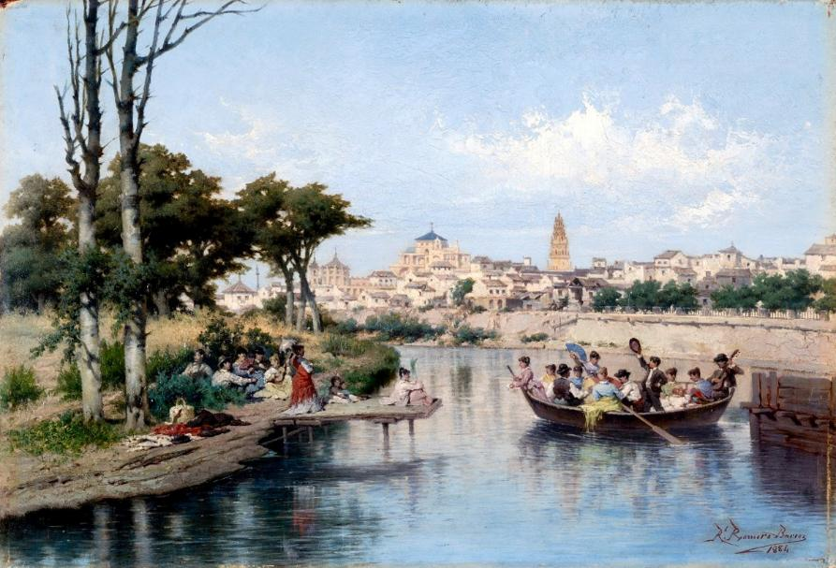
Dimanche à Cordoue sur les berges du Guadalquivir, par Rafael Romero Barros (1884).

Slide 21
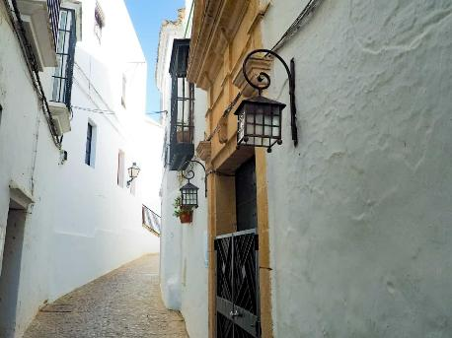
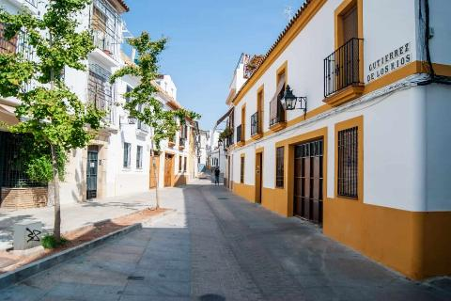
Visiter Cordoue à suivre

Slide 22
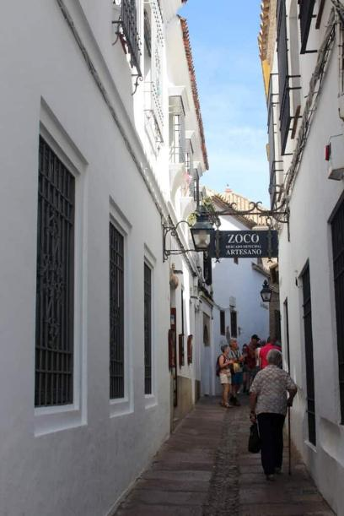
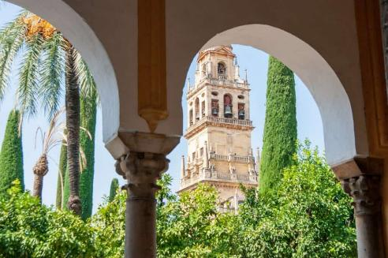

Slide 23
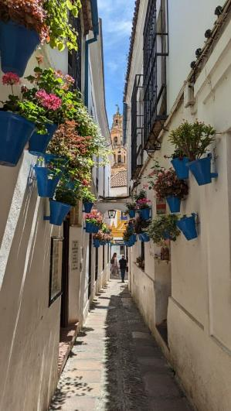
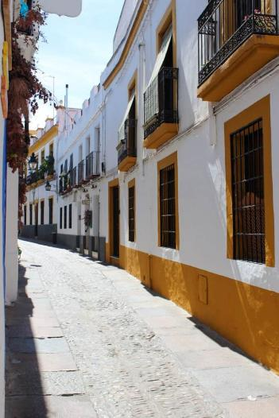


Slide 24

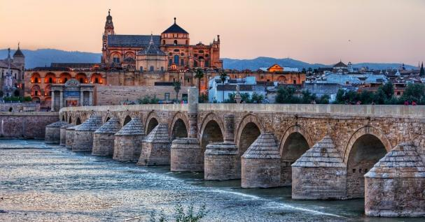

Slide 25
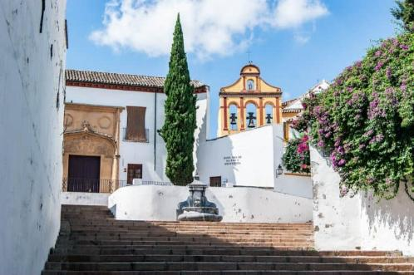
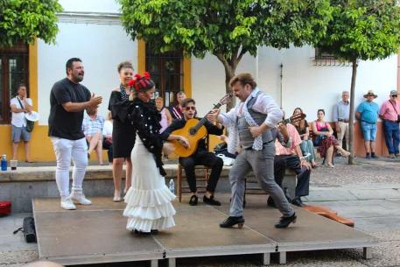

Slide 26
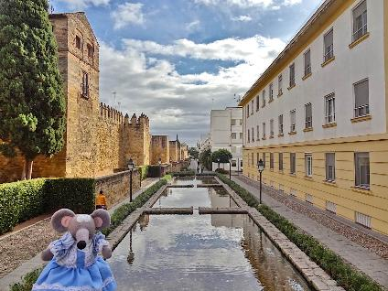
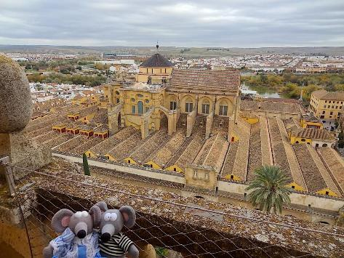

Slide 27
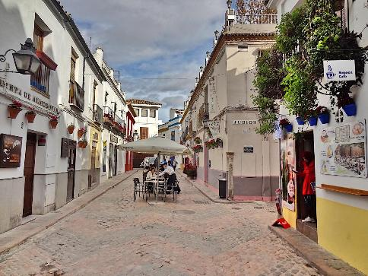
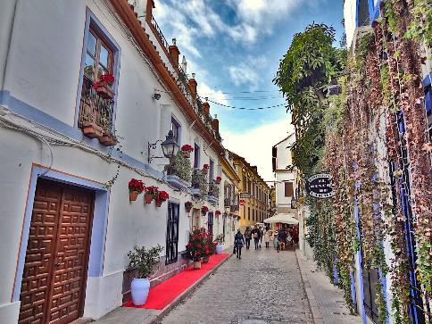

Slide 28
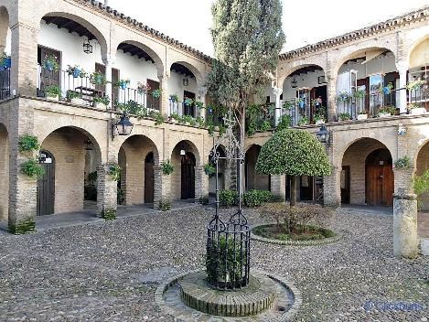
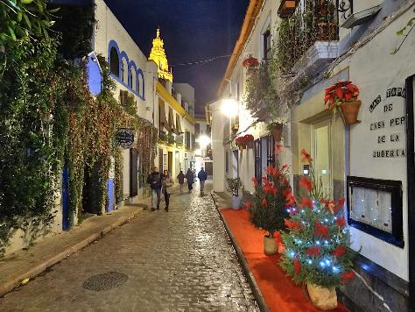

Slide 29
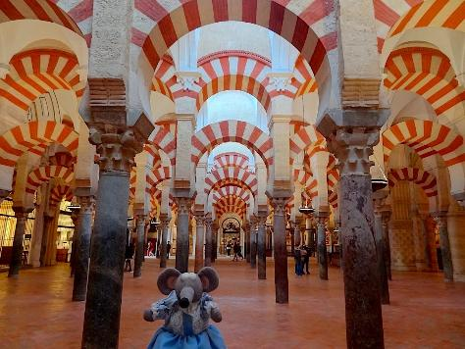
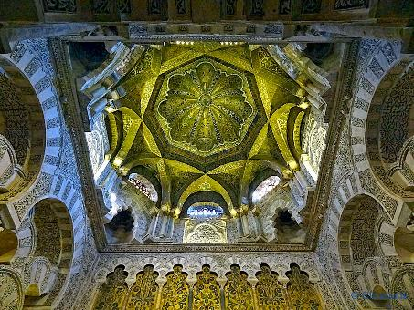

Slide 30
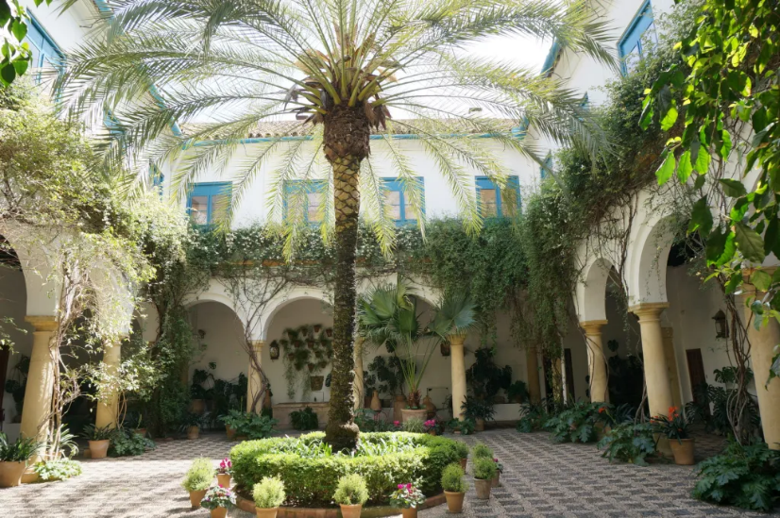
Lorient Vous A Présenté Sue Une Suggestion De JackDidier
La Ville De Cordoue Espagne
Les Images Et Le Son Du net
Daniel
Le Palais de Viana, le Jardin botanique royal et le zoo de l’ancienne capitale d’Andalousie

